Slide 1
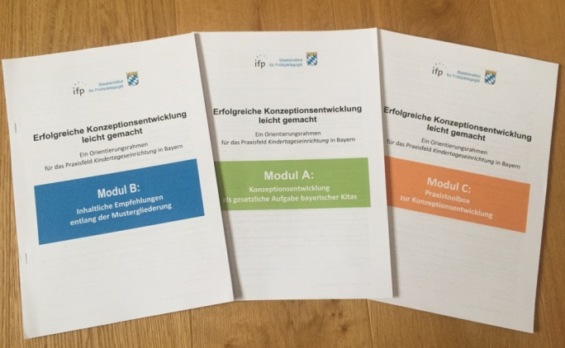
Erfolgreiche Konzeptionsentwicklung leicht gemacht
Orientierungsrahmen für das Praxisfeld Kita in Bayern
(1. Auflage: 15. Januar 2018)
Eva Reichert-Garschhammer
Dr. Jutta Lehmann
Gabriele Stegmann

Slide 2
Inhalt
Vorstellung des
Orientierungsrahmens Konzeptionsentwicklung
Konzeptionsentwicklung im Wandel
Entstehung, Ziel und Zielgruppen des Orientierungsrahmens
Modularer Aufbau des Orientierungsrahmens
IFP-Mustergliederung und inhaltliche Empfehlungen für Kitakonzeptionen (Modul B)
Prozess der Weiterentwicklung von Konzeptionen (Modul A)
Bedeutung des Orientierungsrahmens für Kita, Fachberatung und Aufsicht
Wo zu finden?

Slide 3
1 Konzeptionsentwicklung im Wandel
Konzeptionsentwicklung in Kitas in Deutschland
bereits seit Ende der 1990er Jahre ein Thema
von Anbeginn gesehen als Grundstein der Qualitätsentwicklung
Einführung Bildungspläne seit 2003 – Flankierung in Kitagesetzen
Grundlegender Wandel
der Kitaaufgabe Konzeptionsentwicklung und deren Bedeutung
Bildungspläne als verbindlicher Bezugs- und Orientierungsrahmen verändern und erleichtern diese anspruchsvolle Aufgabe (Umsetzungsweise BayBEP und gelebte Praxis in der Kita darlegen!)
gesetzliche Verankerung als Pflichtaufgabe auf Bundes- und Landes-ebene (vgl. § 45 Abs. 3 SGB VIII, Art. 19 Nrn. 2 und 3 BayKiBiG).

Slide 4
1 Konzeptionsentwicklung im Wandel – Pflichtaufgabe
Bayerisches Kinderbildungs- und -betreuungsgesetz (BayKiBiG)
Verpflichtung aller bayerischen Kindertageseinrichtungen,
eine pädagogische Konzeption zu veröffentlichen
seit Inkrafttreten des BayKiBiG zum 01.08.2005
Vorlage einer Konzeption – deren regelmäßige Fortschreibung
Voraussetzung für den Erhalt
sowohl einer Betriebserlaubnis (§ 45 Abs. 3 SGB VIII)
als auch einer staatlichen Förderung (Art. 19 Nrn. 2. 3 BayKiBiG)

Slide 5
1 Konzeptionsentwicklung im Wandel – Begriffsklärung
Konzept…
Konzeption…
etwas Vorläufiges und noch wenig verbindlich
skizzenhafter Charakter
Entwurf
grobe Beschreibung der übergeordneten Schwerpunkte und/oder möglichen Ziele einer Einrichtung
verbindliche Grundlage für die pädago-gische Arbeit
Ergebnis eines lebendigen Prozesses, in dem Kitateam, Träger, Eltern und Kinder alle für sie relevanten Bereiche diskutiert, festgehalten und weiterentwickelt haben
reflektierte und fundierte Darstellung aller relevanten Inhaltspunkte, die unter Einbeziehung geltender Leitbilder formuliert und mit dem theoretischen Wissen derjenigen verknüpft sind, die diese Konzeption verfasst haben
Entscheidung Gesetzgeber – Konzeption als korrekter Begriff

Slide 6
2 Entstehung des Orientierungsrahmens
Ergebnis eines mehrjährigen Entwicklungs- und Verständigungsprozesses mit breiter Praxisbeteiligung
  IFP-Workshops (mit Kitaleitungen, Fachberatung, Fortbildner/innen)
  Ko-Kita-Netzwerk Bayern - jetzt: Praxisbeirat
  Praxiserprobung und Expertenbefragung
Beruht auch auf Auswertung von acht Empfehlungen zur Konzeptionsentwicklung anderer Länder in
  Deutschland (Berlin, Brandenburg, Hessen, Nordrhein-Westfalen) und
  Österreich (Oberösterreich, Tirol, Salzburg)

Slide 7
2 Ziel des Orientierungsrahmens
Kitas zu stärken,
ihre Aufgabe Konzeptionsentwicklung erfolgreich zu bewältigen,
sich dabei den neuen fachlichen Herausforderungen selbstbewusst und motiviert zu stellen und so
eine kontinuierliche Qualitätsentwicklung zu gewährleisten.

Slide 8
2 Zielgruppen des Orientierungsrahmens
Der Orientierungsrahmen richtet sich an alle Personen und Stellen, die im Praxisfeld Kita mit Thema Konzeptionsentwicklung befasst sind:
In der Aus-, Fort- und Weiterbildung tätige Dozent/innen und Referent/innen, die das pädagogische Kitapersonal für die Aufgabe Konzeptionsentwicklung qualifizieren
Fachberatungen und Pädagogische Qualitätsbegleitungen
Träger, Leitungen und pädagogische Fachkräfte von Kitas
Fachkräfte in den für Kitas zuständigen Aufsichtsbehörden und Bewilligungsstellen
Interessierte Eltern, vor allem Elternvertretungen in den Kitas.

Slide 9
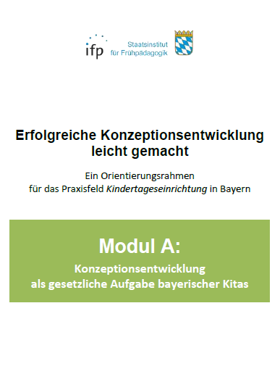
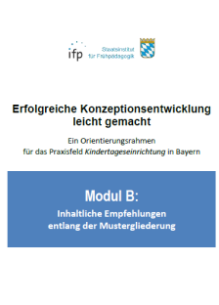
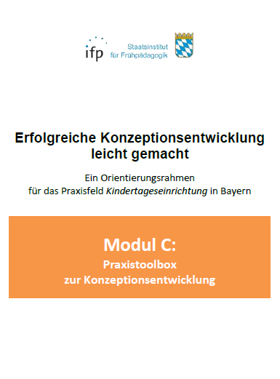
3 Modularer Aufbau des Orientierungsrahmens
Der Orientierungsrahmen setzt sich aus drei Modulen zusammen,
die in drei Einzelheften erschienen und aufeinander bezogen sind:
Modul A: Konzeptionsentwicklung als gesetzliche Aufgabe bayerischer Kindertageseinrichtungen
Modul B: Inhaltliche Empfehlungen entlang der Mustergliederung
Modul C: Praxistoolbox zur Konzeptionsentwicklung

Slide 10
3 Modularer Aufbau des Orientierungsrahmens

Slide 11
3 Modularer Aufbau des Orientierungsrahmens

Slide 12
3 Modularer Aufbau des Orientierungsrahmens

Slide 13
4 IFP-Mustergliederung
Grundlage von Modul B – Praxistool im Modul C
Eine Mustergliederung steht nicht im Widerspruch zur Einzigartigkeit jeder Kitakonzeption. Sie versteht sich als CHECKLISTE,
die auf drängende Praxisfragen fachlich fundiert Antworten gibt:
Welche Inhalte gehören aus heutiger fachlicher Sicht in eine pädagogische Konzeption?
Wie finden die BayBL/BayBEP-Grundsätze früher Bildung darin Berücksichti-gung?
Wie lassen sich die notwendigen Konzeptionsinhalte in eine logische Reihenfolge bringen und gliederungstechnisch gut und übersichtlich strukturieren?
Wie werden die Qualität der pädagogischen Arbeit überprüft und die nächsten Veränderungsschritte sichtbar gemacht?
Mit Hilfe der Mustergliederung sind in der eigenen Konzeption
Lücken in Bezug auf zentrale BayBL/BayBEP-Themen schnell erkennbar

Slide 14
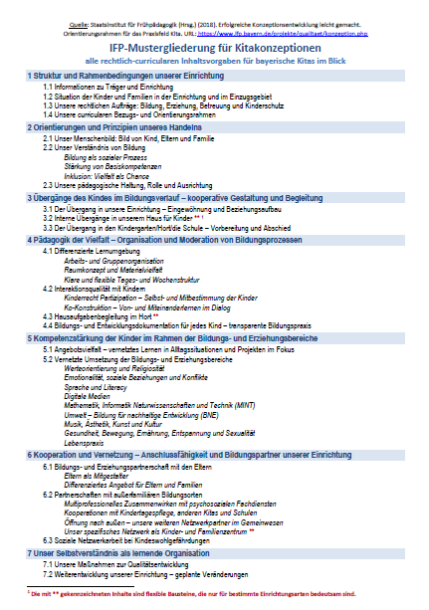
4 IFP-Mustergliederung für Kitakonzeptionen
Anliegen der IFP-Mustergliederung
alle rechtlich-curricularen Inhaltsvorgaben für bayerische Kitas im Blick
Die mit ** gekennzeichneten Inhalte sind flexible Bausteine, die nur für bestimmte Einrichtungsarten bedeutsam sind.
Mustergliederung als Tischvorlage
gemeinsames Durchgehen von Aufbau und Inhalte

Slide 15
4 IFP-Mustergliederung für Kitakonzeptionen
1 Struktur und Rahmenbedingungen unserer Einrichtung
1.1 Informationen zu Träger und Einrichtung
1.2 Situation der Kinder und Familien in der Einrichtung und im Einzugsgebiet
1.3 Unsere rechtlichen Aufträge: Bildung, Erziehung, Betreuung u. Kinderschutz
1.4 Unsere curricularen Bezugs- und Orientierungsrahmen
2 Orientierungen und Prinzipien unseres Handelns
2.1 Unser Menschenbild: Bild von Kind, Eltern und Familie
2.2 Unser Verständnis von Bildung
  Bildung als sozialer Prozess
  Stärkung von Basiskompetenzen
  Inklusion: Vielfalt als Chance
2.3 Unsere pädagogische Haltung, Rolle und Ausrichtung

Slide 16
4 IFP-Mustergliederung für Kitakonzeptionen
3 Übergänge des Kindes im Bildungsverlauf – kooperative Gestaltung und Begleitung
3.1 Der Übergang in unsere Einrichtung – Eingewöhnung und Beziehungsaufbau
3.2 Interne Übergänge in unserem Haus für Kinder **
3.3 Der Übergang in den Kindergarten/ Hort/ die Schule – Vorbereitung und Abschied
4 Pädagogik der Vielfalt – Organisation und Moderation von Bildungsprozessen
4.1 Differenzierte Lernumgebung
Arbeits- und Gruppenorganisation
Raumkonzept und Materialvielfalt
Klare und flexible Tages- und Wochenstruktur
4.2 Interaktionsqualität mit Kindern
Kinderrecht Partizipation – Selbst- und Mitbestimmung der Kinder
Ko-Konstruktion – Von- und Miteinanderlernen im Dialog
4.3 Hausaufgabenbegleitung im Hort **
4.4 Bildungs- u. Entwicklungsdokumentation für jedes Kind – transparente Bildungspraxis

Slide 17
4 IFP-Mustergliederung für Kitakonzeptionen
5 Kompetenzstärkung der Kinder im Rahmen der Bildungs- und Erziehungsbereiche
5.1 Angebotsvielfalt – vernetztes Lernen in Alltagssituationen und Projekten im Fokus
5.2 Vernetzte Umsetzung der Bildungs- und Erziehungsbereiche
  Werteorientierung und Religiosität
  Emotionalität, soziale Beziehungen und Konflikte
  Sprache und Literacy
  Digitale Medien
  Mathematik, Informatik Naturwissenschaften und Technik (MINT)
  Umwelt – Bildung für nachhaltige Entwicklung (BNE)
  Musik, Ästhetik, Kunst und Kultur
  Gesundheit, Bewegung, Ernährung,
  Entspannung und Sexualität
  Lebenspraxis

Slide 18
4 IFP-Mustergliederung für Kitakonzeptionen
6 Kooperation und Vernetzung – Anschlussfähigkeit und Bildungs-partner unserer Einrichtung
6.1 Bildungs- und Erziehungspartnerschaft mit den Eltern
  Eltern als Mitgestalter
  Differenziertes Angebot für Eltern und Familien
6.2 Partnerschaften mit außerfamiliären Bildungsorten
  Multiprofessionelles Zusammenwirken mit psychosozialen Fachdiensten
  Kooperationen mit Kindertagespflege, anderen Kitas und Schulen
  Öffnung nach außen – unsere weiteren Netzwerkpartner im Gemeinwesen
  Unser spezifisches Netzwerk als Kinder- und Familienzentrum **
6.3 Soziale Netzwerkarbeit bei Kindeswohlgefährdungen
7 Unser Selbstverständnis als lernende Organisation
7.1 Unsere Maßnahmen zur Qualitätsentwicklung
7.2 Weiterentwicklung unserer Einrichtung – geplante Veränderungen

Slide 19
4 Inhaltliche Empfehlungen zu Kitakonzeptionen (Modul B)
Mustergliederung als Grundlage
STRUKTUR der Empfehlungen – zu jedem Punkt der Mustergliederung
Rechtsgrundlagen | Einschlägige Regelungen (Inhaltsvorgaben) im Volltext UN-KRK, UN-BRK SGB VIII BayKiBiG, AVBayKiBiG
Curriculare Grundlagen | BayBL (Kapitel-Angabe und Kernaussagen) BayBEP (Kapitel-Angabe, teils Schlüsselsätze) U3-Handreichung zum BayBEP (nur Kapitel-Angabe)
Reflexionsfragen zur Umsetzung | formuliert im Sinne der rechtlich-curricularen Grundlagen gerichtet auf gute pädagogische Praxis
Evtl. Evaluationsinstrumente und Literaturempfehlungen | z.B. Index für Inklusion, Selbsteinschätzbogen LiSKit
Reflexionsfragen im Fokus
regen zum Nachdenken an – bieten Freiraum und Lösungsvielfalt in ihrer Beantwortung

Slide 20
4 Inhaltliche Empfehlungen zu Kitakonzeptionen (Modul B)
Mustergliederung als Grundlage
EINSATZ der Empfehlungen – als Nachschlagewerk
Bei deren Praxiseinsatz ist auf Leitungsebene zu entscheiden, welche Punkte der Mustergliederung aufgegriffen werden, um die zur Diskussion anstehenden Konzeptionsinhalte zu bearbeiten welche der darin genannten Reflexionsfragen ausgewählt werden, um die bisherige und künftige eigene Praxis zu reflektieren und die gefundenen Antworten in der Konzeption zu verankern ob und wie die ausgewählten Reflexionsfragen mit weiteren Methoden aus dem Methodenpool im Modul C (→2.4) verknüpft werden ob es weitere Reflexionsfragen braucht, bei deren Formulierung das Kapitel zur reflexionsanregenden Fragetechnik im Modul C (→2.3) unterstützt.

Slide 21
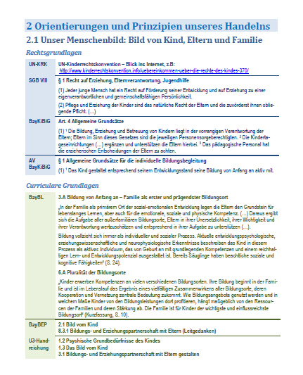
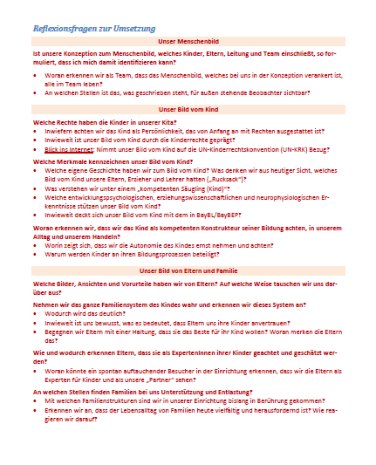
4 Inhaltliche Empfehlungen zu Kitakonzeptionen (Modul B)
Mustergliederung als Grundlage
Gezielt mit einzelnen Punkten der Mustergliederung arbeiten,
da jeder Punkt mit neuer Seite beginnt

Slide 22
5 Prozess der Weiterentwicklung von Konzeptionen
Die goldenen Regeln (Modul A)
Eine gute Konzeption berücksichtigt alle gesetzlichen Inhalts-vorgaben.
Eine gute Konzeption ist individuell und einmalig.
An der Konzeption arbeitet das gesamte Team.
Die Erstellung einer Konzeption ist ein Prozess.
Die Erstellung einer Konzeption benötigt Zeit.
Die einzelnen Schritte erfordern eine bestimmte Reihenfolge.
Fachliches Wissen bildet die Grundlage einer Konzeption.
Eine Konzeption bedarf regelmäßiger Überprüfung und Fort-schreibung.
in Anlehnung an Berndt/Erler 2008 – zitiert in LJA Brandenburg 2010, S. 14

Slide 23
5 Prozess der Weiterentwicklung von Konzeptionen
Breite Beteiligung (Modul A)
Art. 14 BayKiBiG | „Die pädagogische Konzeption wird vom Träger in enger Abstimmung mit dem pädagogischen Personal und dem Elternbeirat fortgeschrieben.“
Art. 10 BayKiBiG | „Kinder sollen entwicklungsangemessen an Entscheidungen zum Einrichtungsalltag und zur Gestaltung der Einrichtung beteiligt werden“, wozu auch die Konzeptionsentwicklung zählt.
Art. 15 Abs. 2 Satz 3 BayKiBiG | „Die pädagogischen Fachkräfte in den Kindertageseinrichtungen und die Lehrkräfte an den Schulen sollen sich regelmäßig über ihre pädagogische Arbeit informieren und die pädagogischen Konzepte aufeinander abstimmen.“
Viele Anregungen im Modul A
zur Beteiligung von Team & Träger, Eltern & Kinder

Slide 24
5 Prozess der Weiterentwicklung von Konzeptionen
Schritt für Schritt zur guten Konzeption (Modul A)
Prozessmodell für die Konzeptionsentwicklung*
Organisation des Arbeitsprozesses sich einstimmen und vorbereiten Verantwortlichkeiten klären und Absprachen treffen
Konzeptionelle Diskussion und Ergebnissicherung Ist-Zustand beschreiben, reflektieren – Einflussfaktoren analysieren und verstehen Ziele herleiten und formulieren – Umsetzungsmöglichkeiten finden Ziele umsetzen und danach handeln – Ergebnisse sichern und überprüfen
Verschriftlichung und Gestaltung der Konzeption Veröffentlichung und Öffentlichkeitsarbeit
Erneute Überprüfung/Evaluation und Fortschreibung
*in Anlehnung an Berndt/Erler 2008

Slide 25
5 Prozess der Weiterentwicklung von Konzeptionen
Externe Unterstützung (Modul A)
Die Weiterentwicklung der Konzeptionen
anhand dieses Orientierungsrahmens
stellt eine sehr anspruchsvolle Aufgabe für die Kitas dar.
Daher ist externe Unterstützung der Einrichtungen auf diesem Weg und deren Inanspruchnahme dringend zu empfehlen.
Möglichkeiten externer Unterstützung und Begleitung
Fachberatung
Pädagogische Qualitätsbegleitung (zu einzelnen Bereichen)
Freiberuflich tätige Beratungsperson
Hospitation in Konsultationseinrichtungen mit gesamtem Team
Fortbildung – auch Inhouse
Aufbau MultiplikatorInnenpool zum Orientierungsrahmen
Qualifizierungsmaßnahmen ab Herbst 2018 für interessierte Referent/innen geplant

Slide 26
6 Bedeutung des Orientierungsrahmens für Kita, Fachberatung und Aufsicht
Für Kitas
Für Fachberatung, Aufsicht
Unterstützung, den Weiterentwicklungsprozess ihrer Konzeptionen erfolgreich zu gestalten
Belassen von viel Entscheidungsspielraum, da nicht gewollt
  Abarbeiten der Mustergliederung
  Beantworten aller Reflexions-fragen im Modul B
kein absoluter Maßstab zur Bewertung der Konzeptionen
Hilfestellung, den Kitas bei der Weiterentwicklung ihrer Konzeptionen gezielt
  anregende Rückmeldungen und
  wertvolle Tipps zu geben

Slide 27
7 Wo zu finden?
Der Orientierungsrahmen mit
seinen drei Modulen und weitere Anlagen
(z.B. die Mustergliederung gesondert)
steht zum Download auf der IFP-Homepage:
https://www.ifp.bayern.de/projekte/qualitaet/konzeption.php
Zunächst nur Online-Veröffentlichung,
um auf den zu erwartenden Weiterentwicklungsbedarf aufgrund der Einsatzerfahrungen in der Praxis nach 1 Jahr reagieren zu können

Slide 28
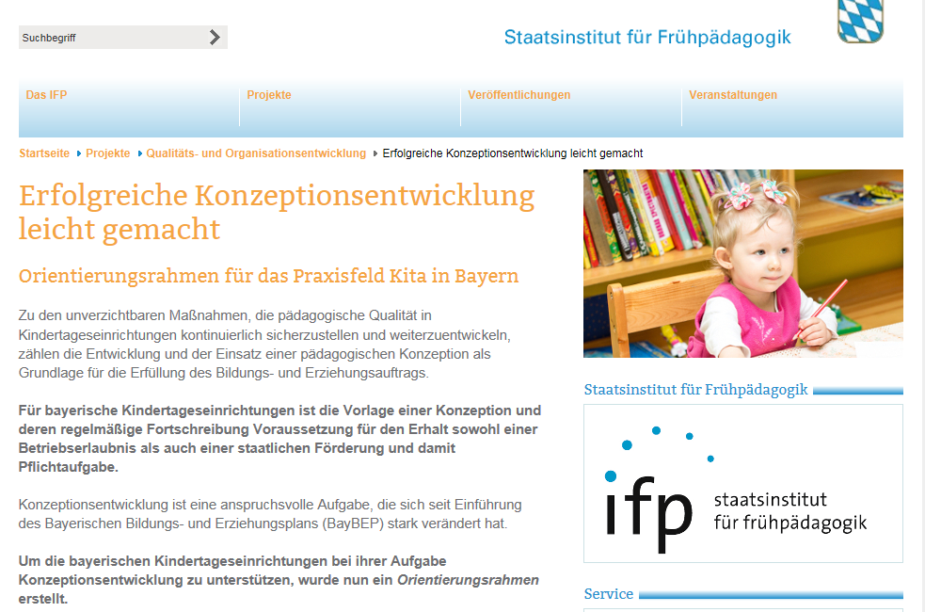
7 Wo zu finden?
https://www.ifp.bayern.de/projekte/qualitaet/konzeption.php

